Slide 1
Историко-краеведческий музей
«Азбука пионерской жизни»

Slide 2
ПИОНЕР – всем ребятам пример!

Slide 3
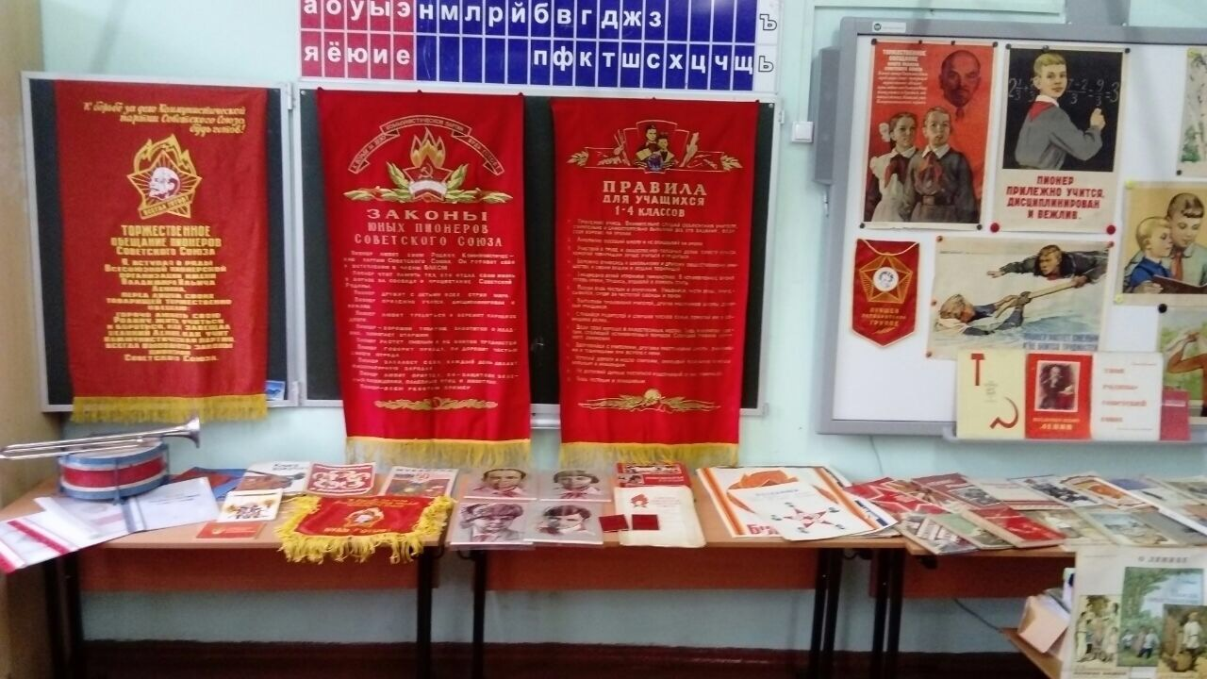
Пионерская комната

Slide 4
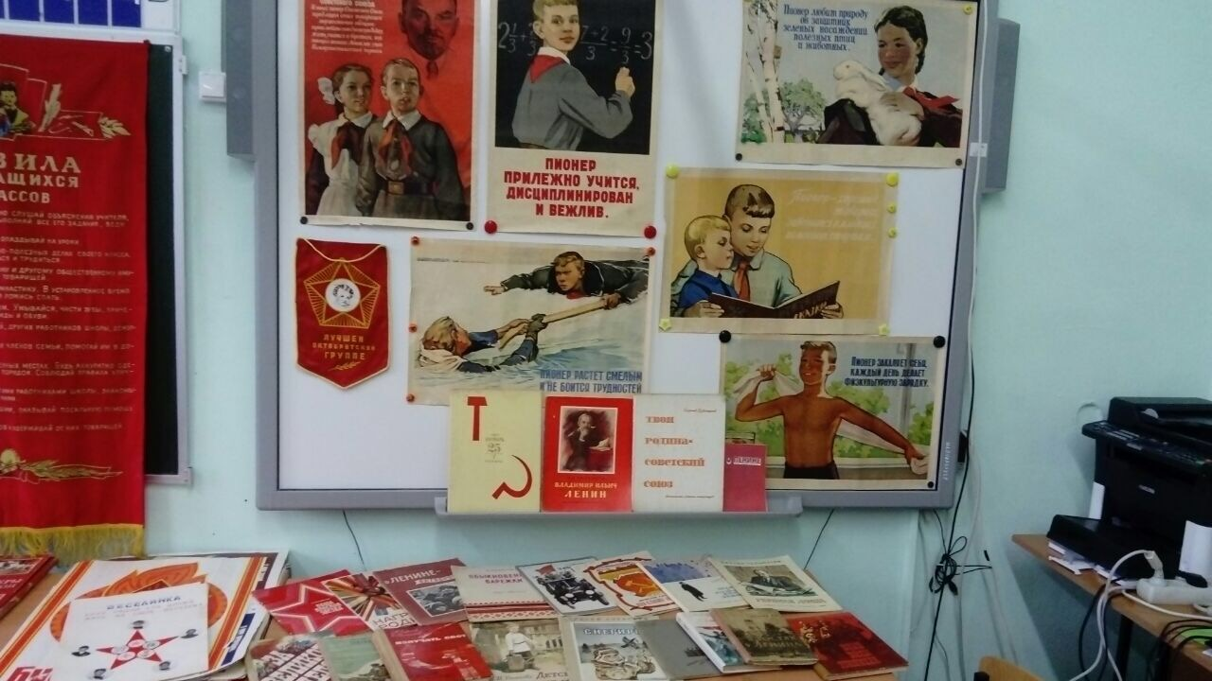
ЗАКОНЫ
пионеров

Slide 5
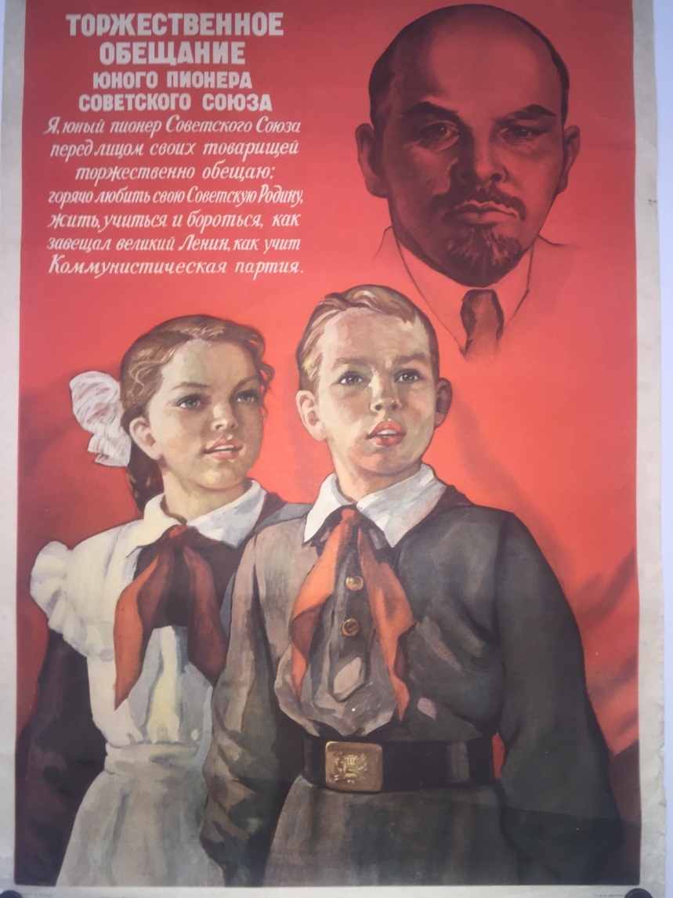
Торжественное ОБЕЩАНИЕ
нового ПИОНЕРА

Slide 6
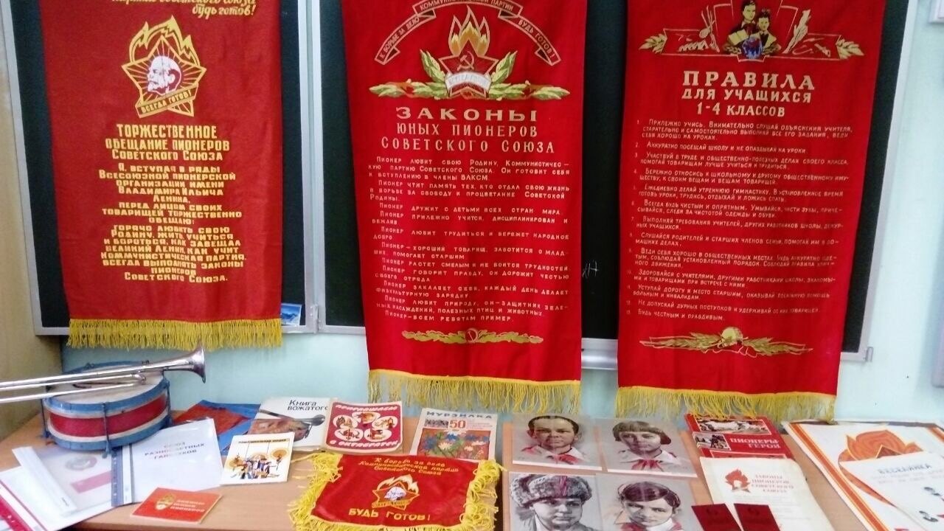

Slide 7
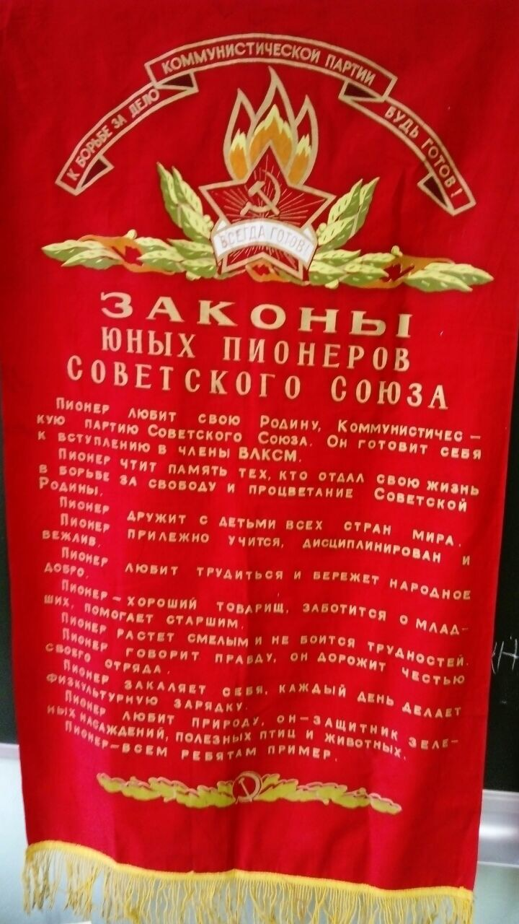

Slide 8
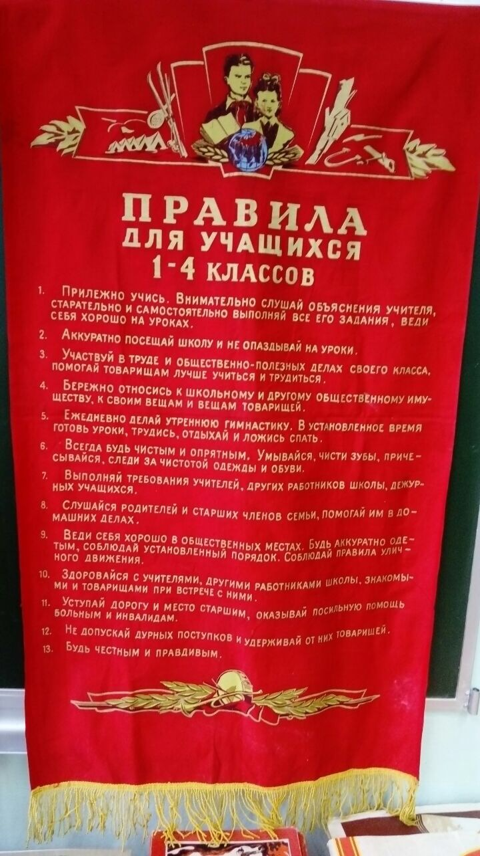
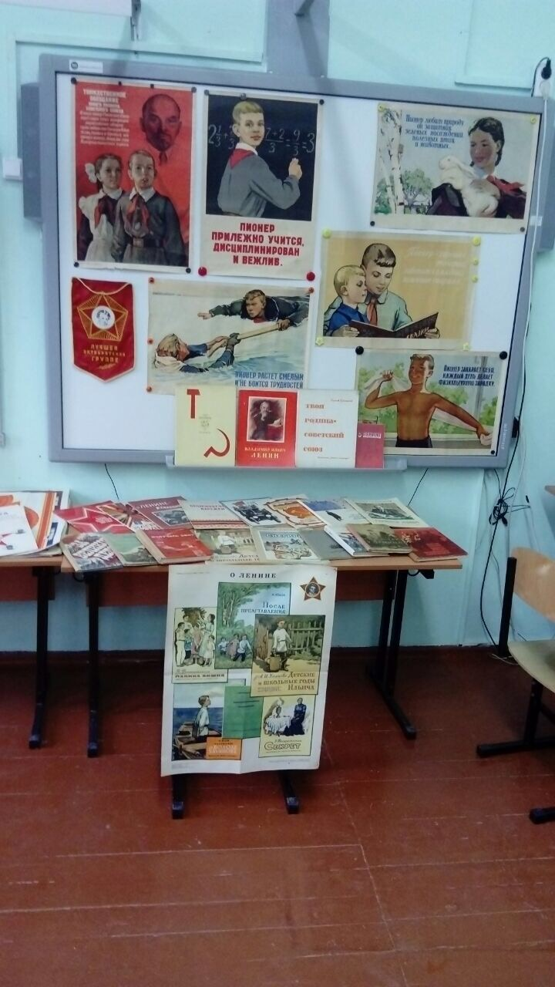

Slide 9
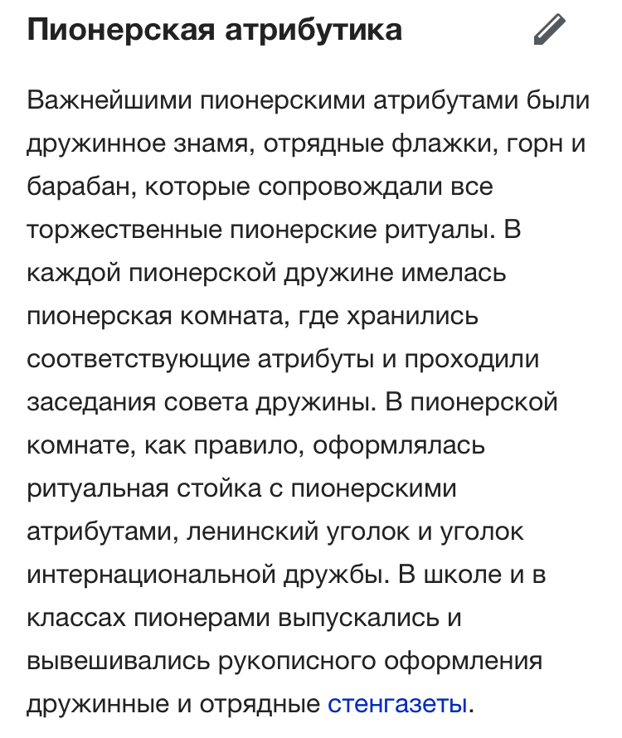
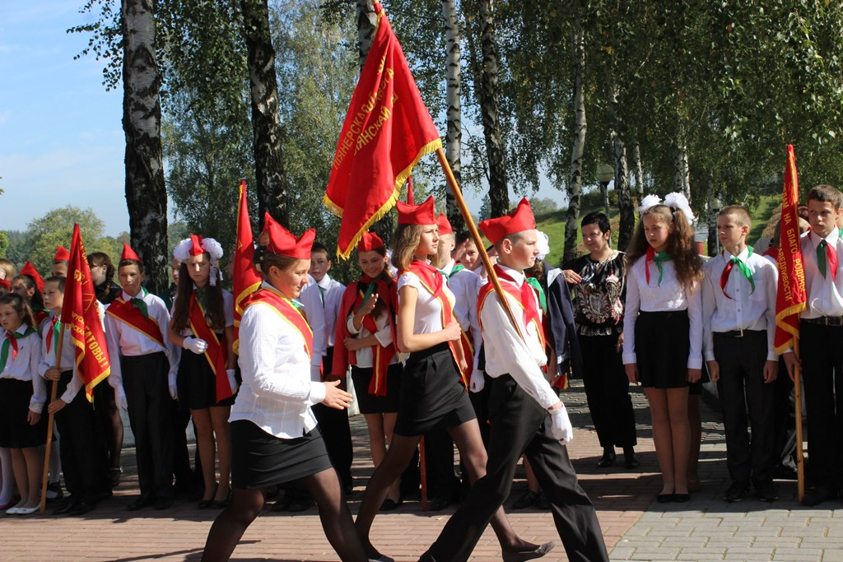
ПИОНЕРСКИЕ СИМВОЛЫ И АТРИБУТИКА

Slide 10
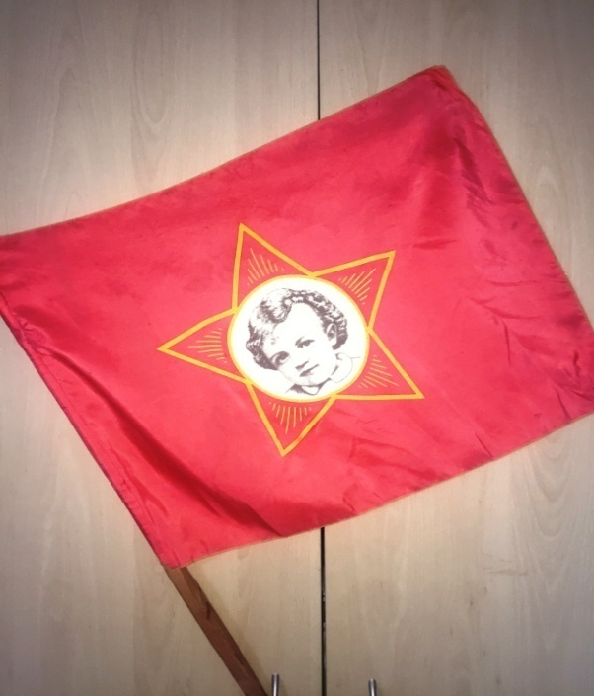
ОКТЯБРЯТА – будущие ПИОНЕРЫ
Октябрята – прилежные ребята, любят школу, уважают старших.
Только тех, кто любит труд, ОКТЯБРЯТАМИ зовут.
Октябрята – правдивые и смелые, ловкие и умелые.
Октябрята – дружные ребята, читают и рисуют, играют и поют, весело живут

Slide 11
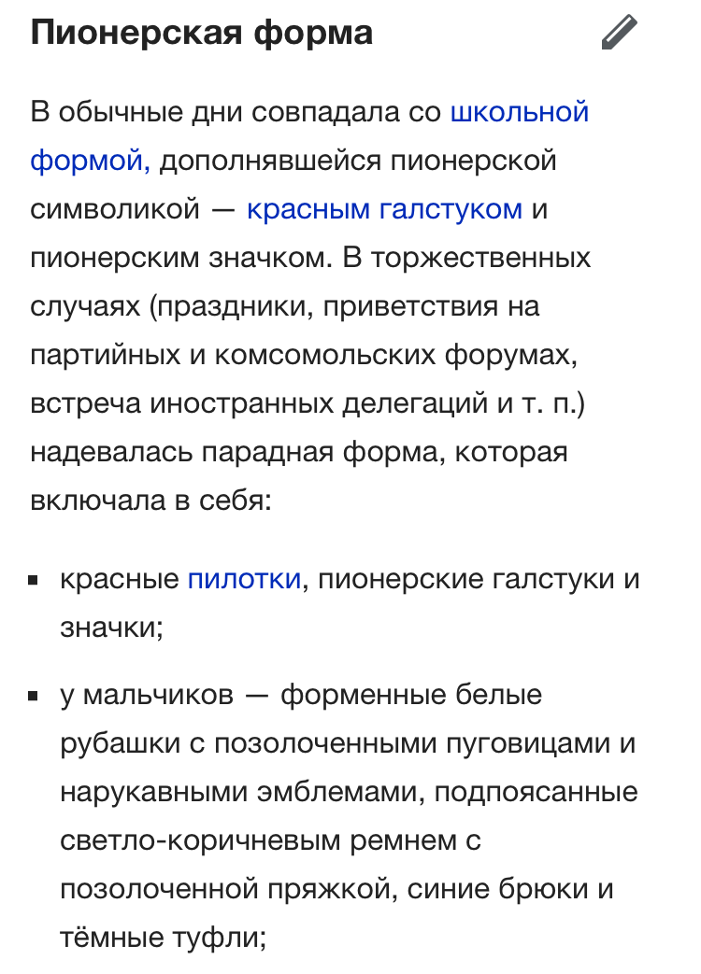
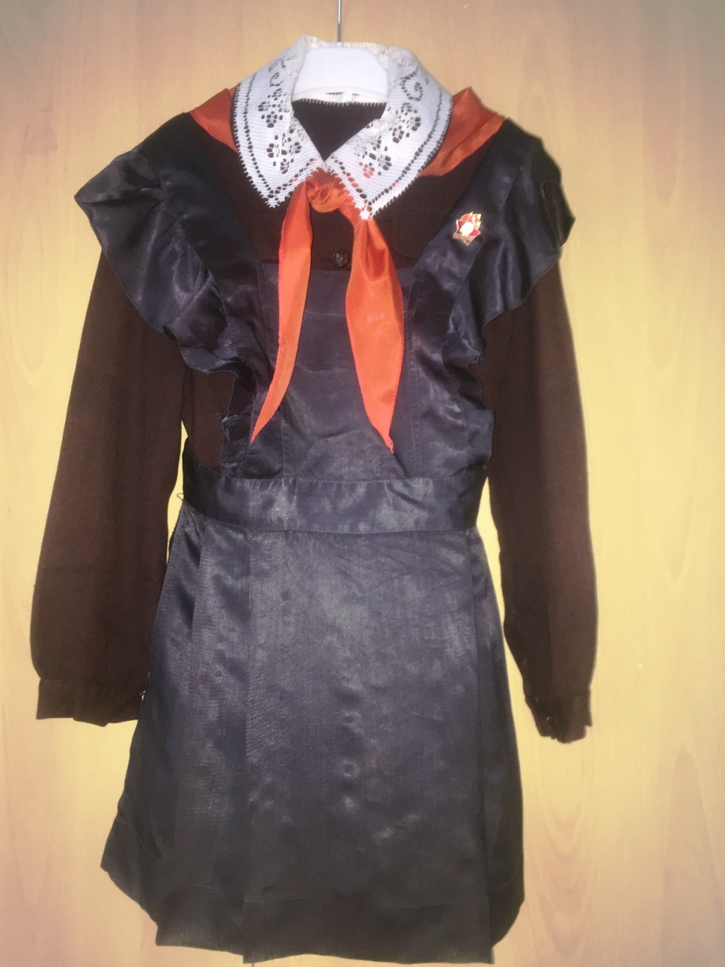
Пионерская ФОРМА

Slide 12
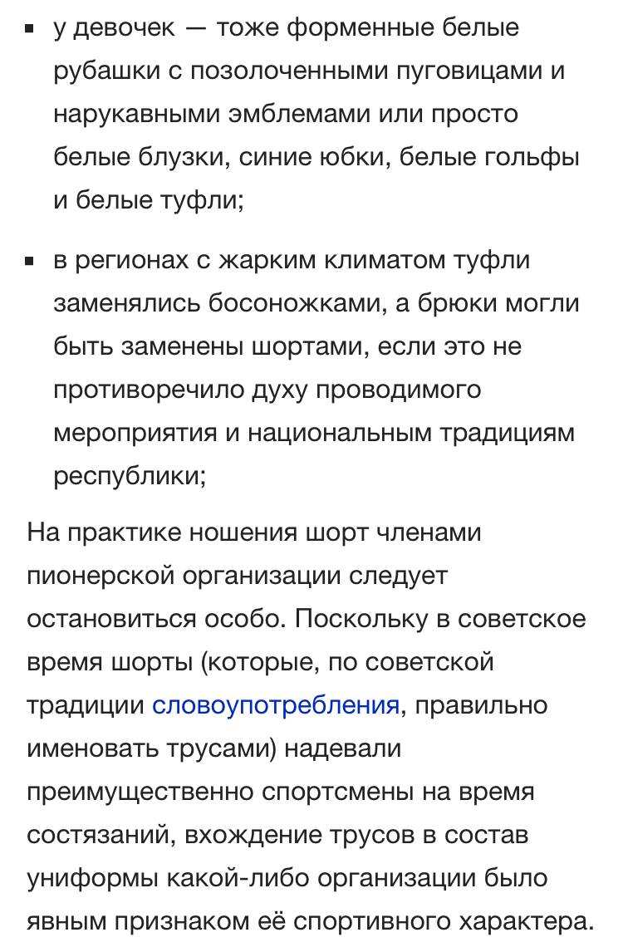
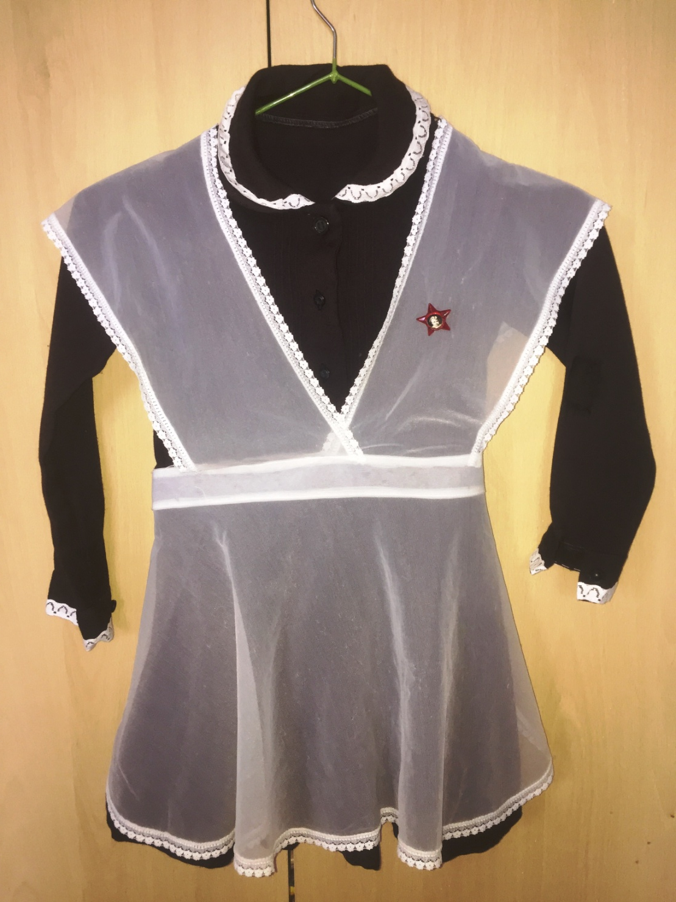

Slide 13
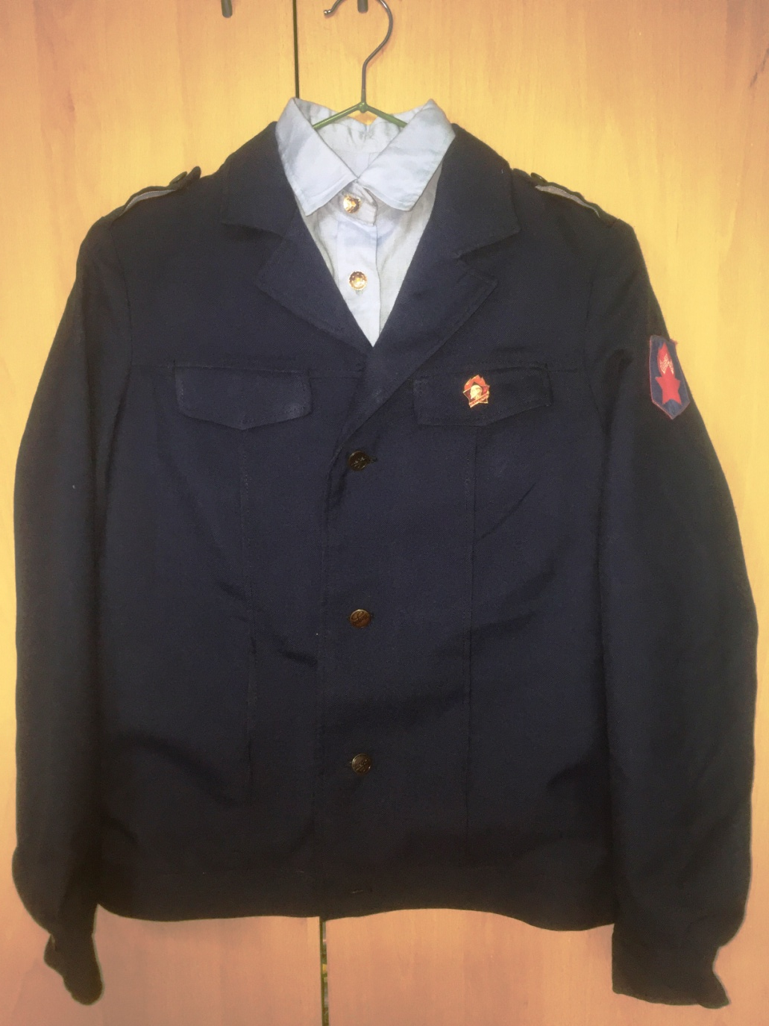
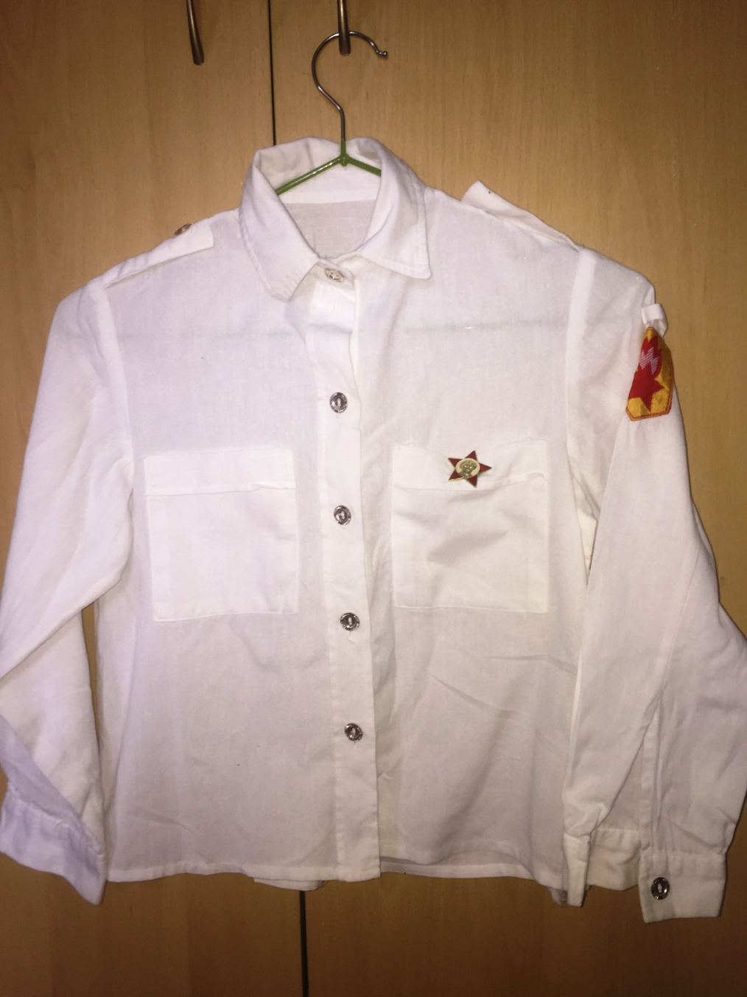

Slide 14
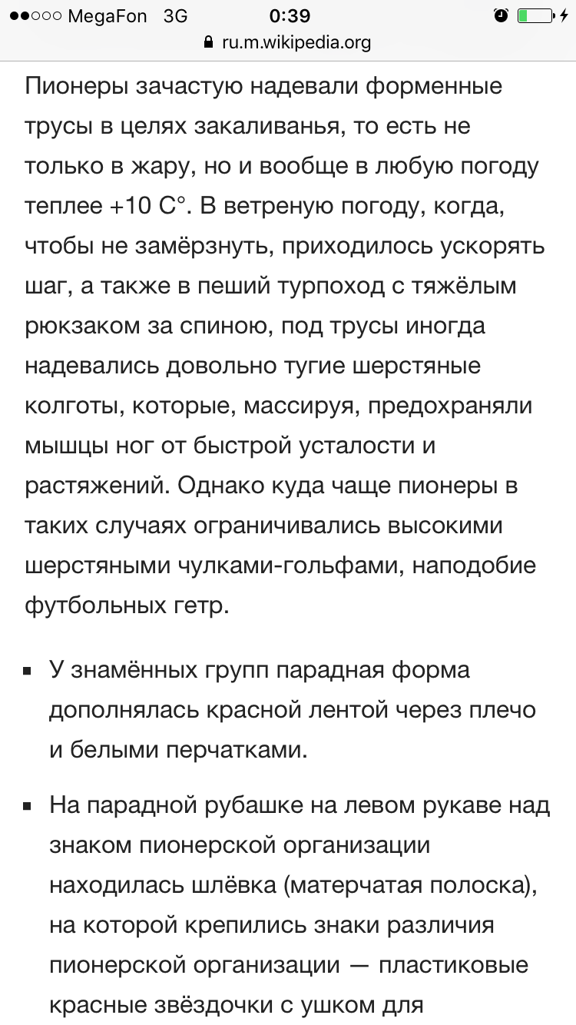

Slide 15
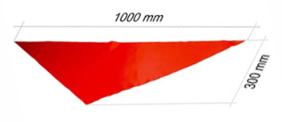
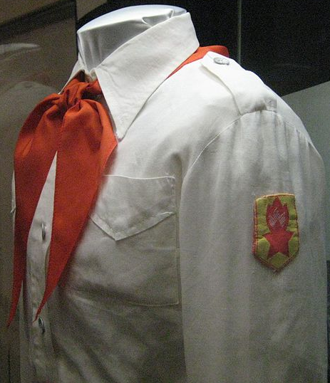
Пионерский ГАЛСТУК
Пионерский ЗНАЧОК

Slide 16
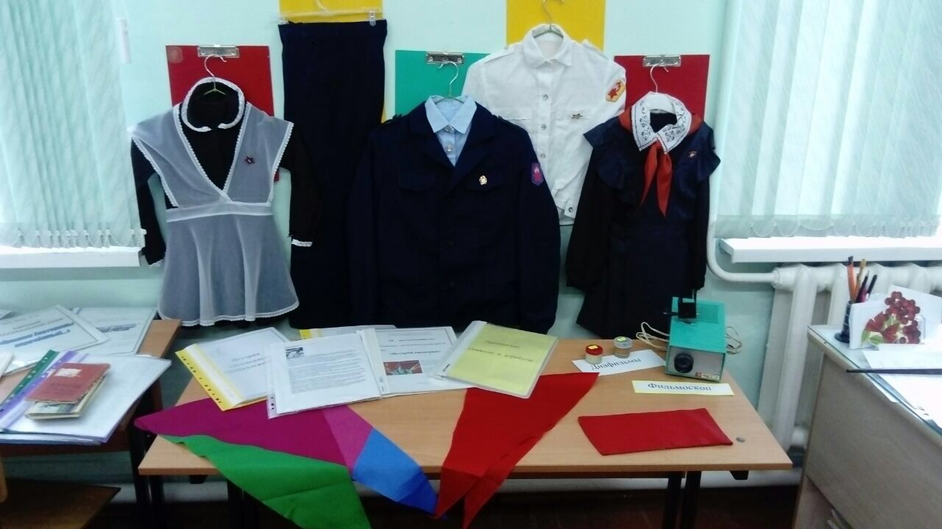
ФОРМА юного пионера

Slide 17
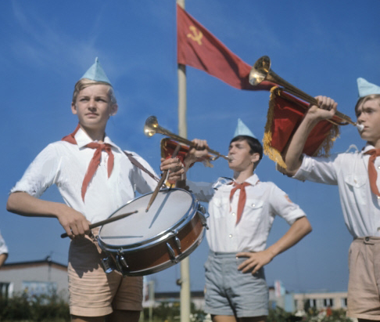
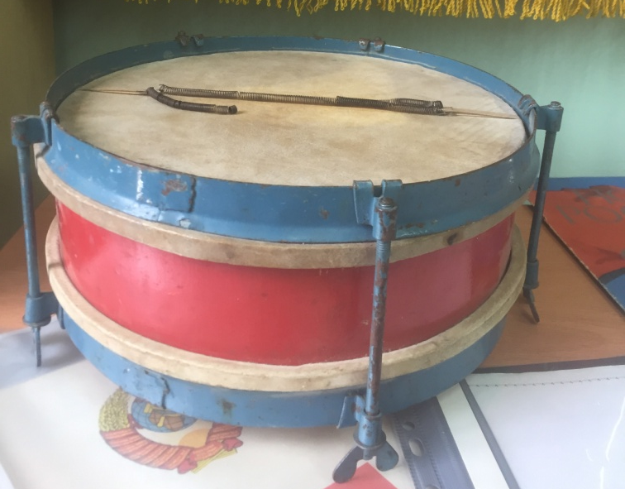
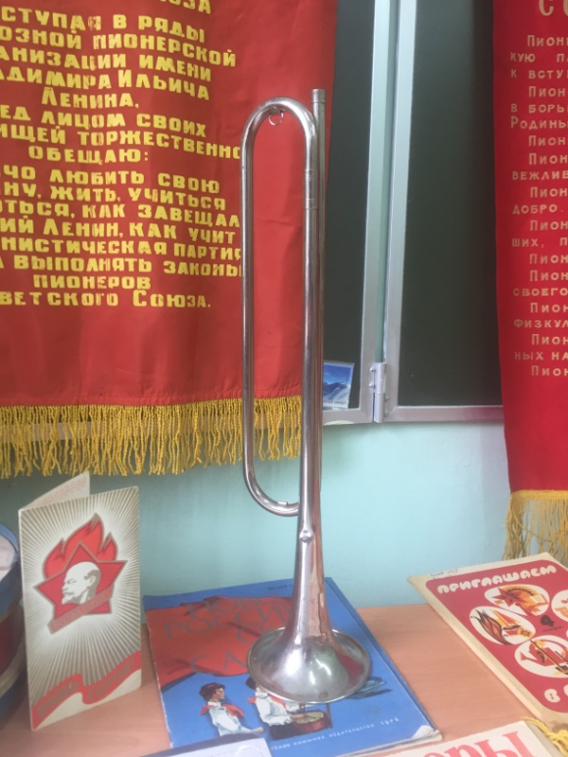
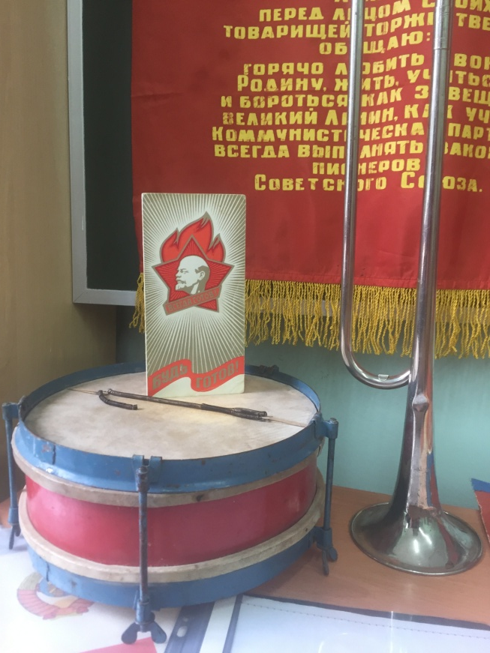
Пионерский ГОРН и БАРАБАН

Slide 18
Пионерский ГОРН

Slide 19
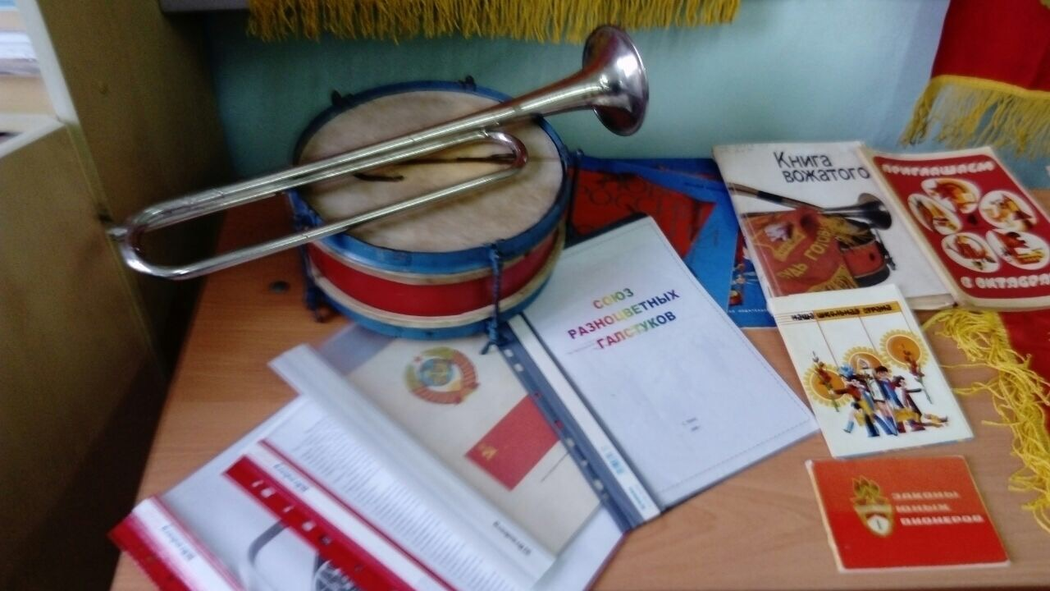
ЖИВЕМ, НЕ ЗАБЫВАЯ!

Slide 20
Пионеры герои

Slide 21
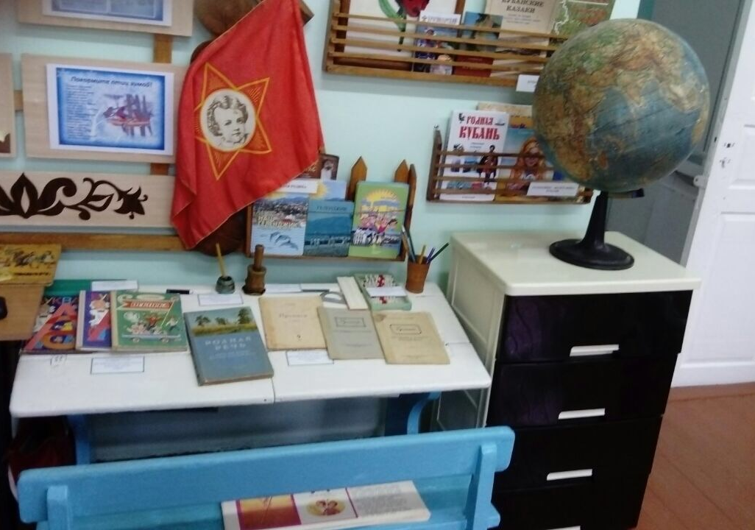
Первые учебные предметы

Slide 22
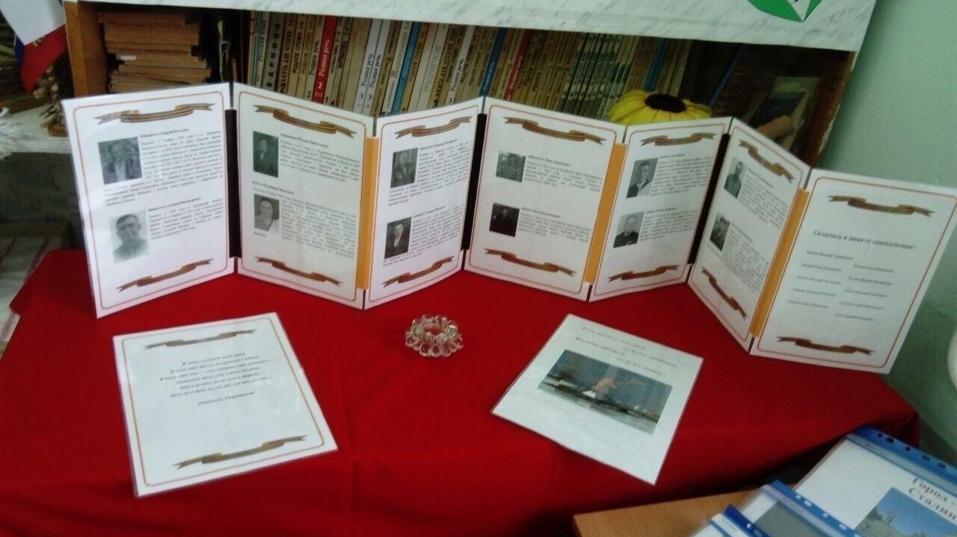
Наши герои

Slide 23
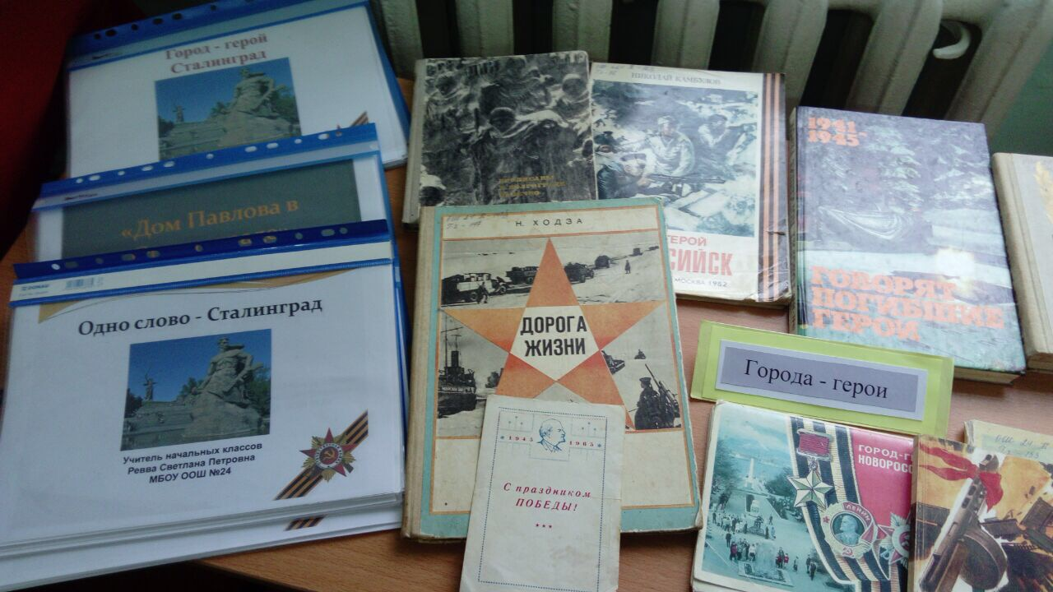
Города- герои

Slide 24
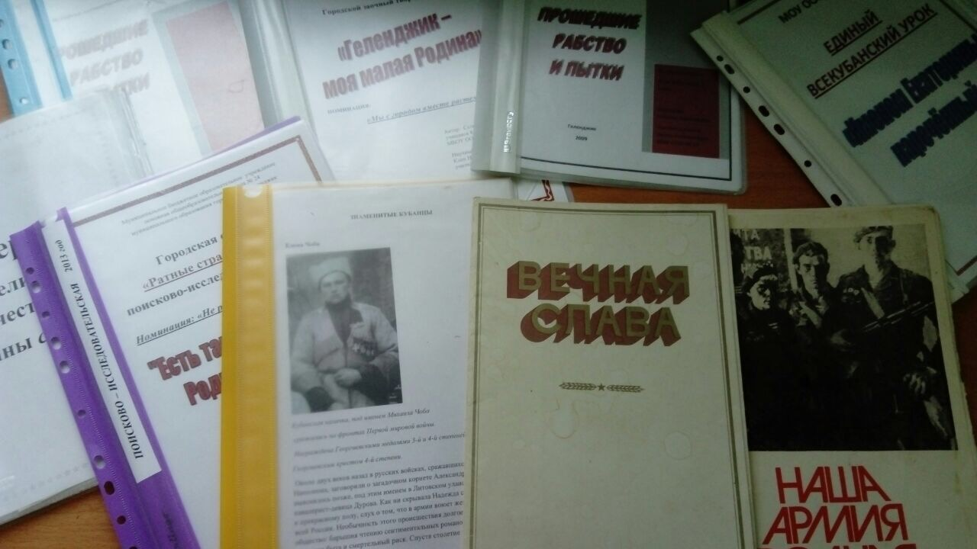
Моя малая Родина

Slide 25
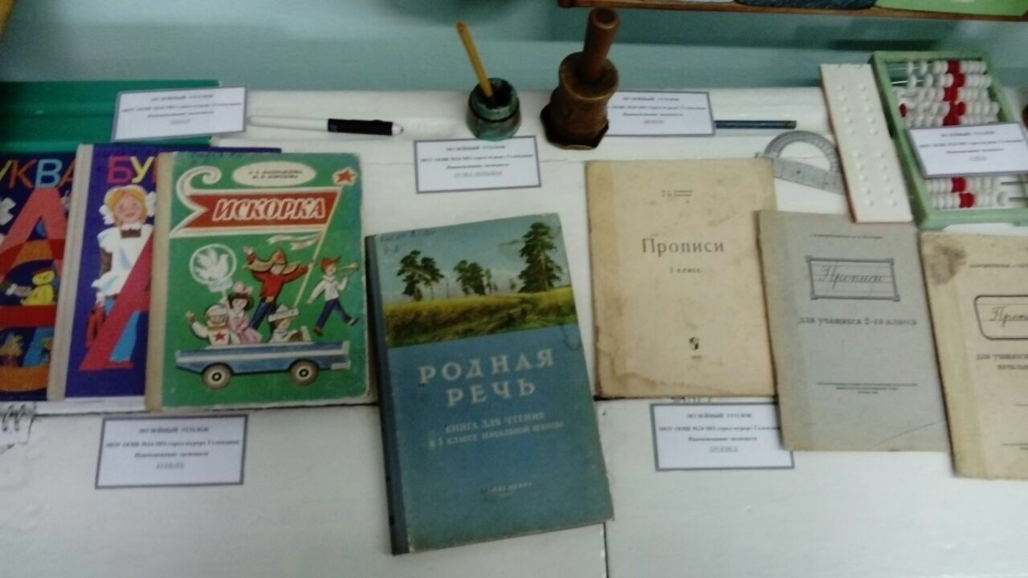
Первые книги, прописи, канцелярские принадлежности

Slide 26
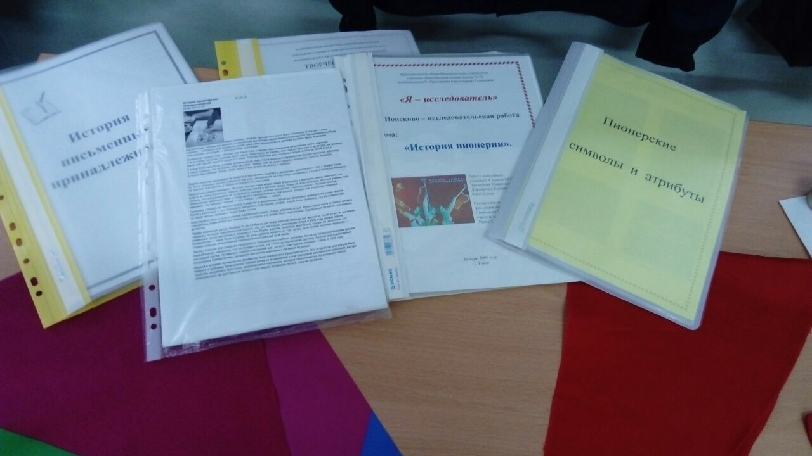
Немного истории…

